Slide 1

GESTIÓN DE PROCESOS, SIMULACIÓN Y MEJORA CONTINUA
SESIÓN 09
INTRODUCCIÓN A
BIZAGI 3ERA UNIDAD
DE APRENDIZAJE
Conocer sobre Bizagi
Ejemplos de modelado con Bizagi
Modelación de sub procesos.

Slide 2

OBJETIVOS
DE LA SESIÓN

Slide 3

+ OBJETIVOS
Conocer principios básicos de modelo mediante la herramienta Bizagi.
Modelar un proceso básico

Slide 4
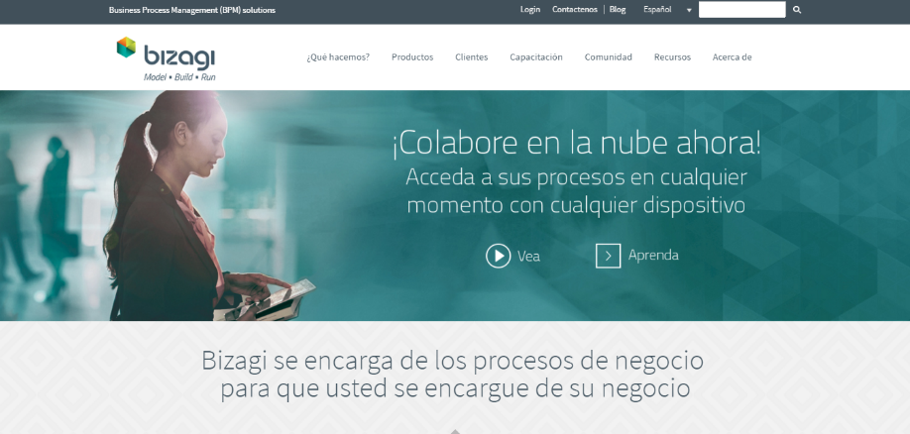
+ MODELADO CON BIZAGI
http://www.bizagi.com/es/
Notes:
Bizagi es una suite ofimática que consta de 2 productos complementarios: Bizagi Process Modeler y Bizagi BPM Suite.
Bizagi Process Modeler es un software gratuito que se usa para diagramar, documentar y simular procesos de negocio usando la notación estándar BPMN (Business Process Modeling Notation).
Por otro lado, Bizagi BPM Suite es una solución de Gestión por procesos que permite a las organizaciones ejecutar y automatizar procesos o flujos de trabajo.

Slide 5
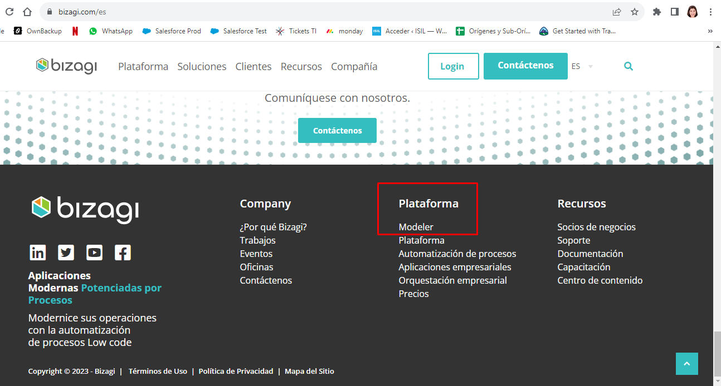
+ MODELADO CON BIZAGI
Bajamos hasta el footer de la página y damos click en “Modeler”
Notes:
Pasos para usar Bizagi:

Slide 6
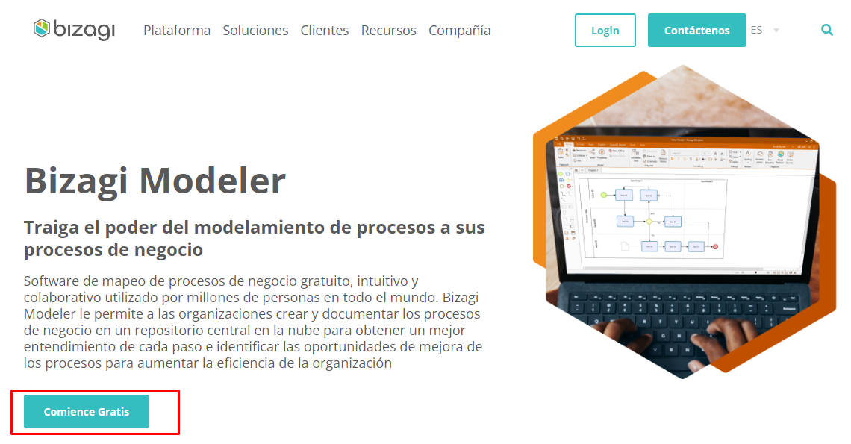
+ MODELADO CON BIZAGI
https://www.bizagi.com/es/plataforma/modeler
Notes:
Pasos para usar Bizagi:

Slide 7
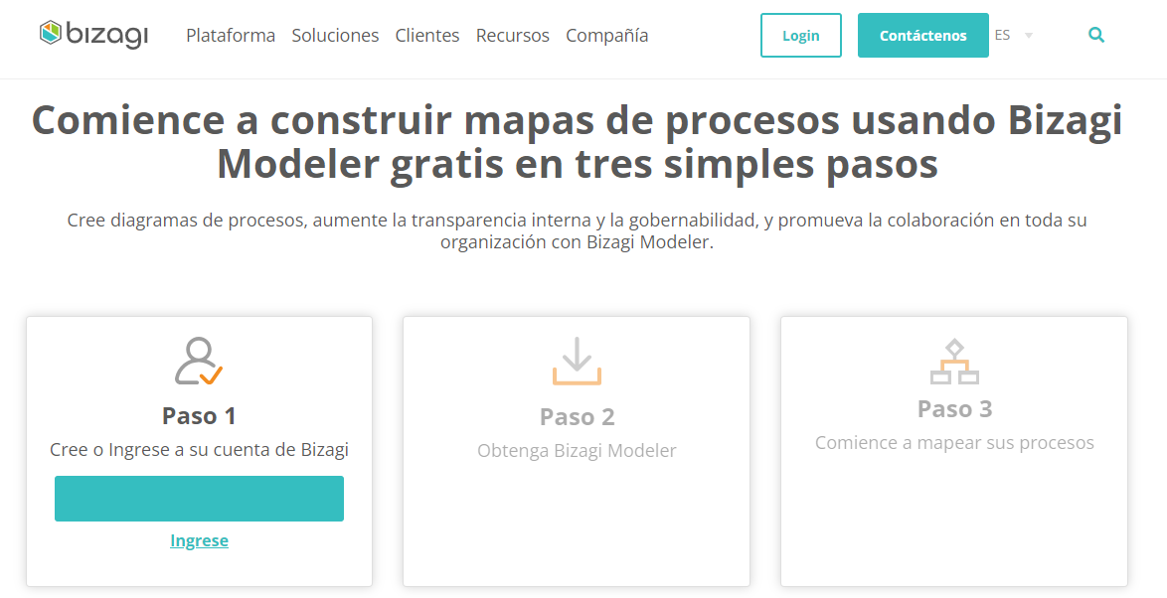
+ MODELADO CON BIZAGI
https://www.bizagi.com/es/plataforma/pruebe-modeler
Notes:
Pasos para usar Bizagi:

Slide 8
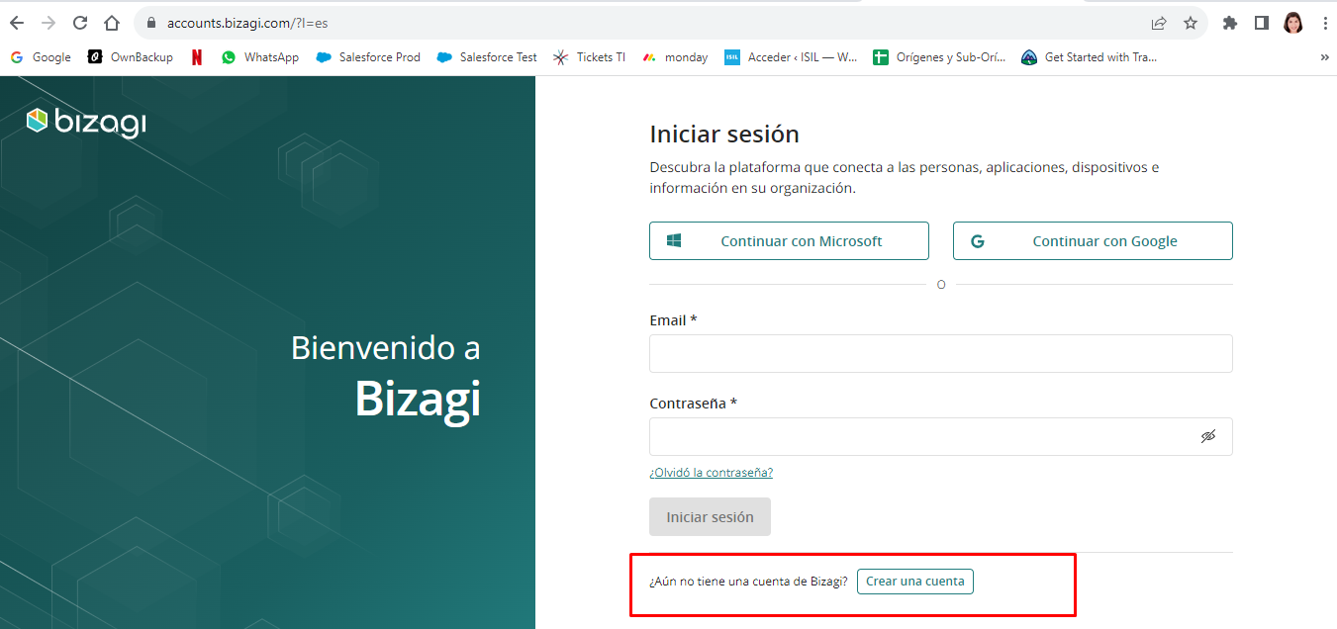
+ MODELADO CON BIZAGI
Le damos click en “Crear una cuenta”
Notes:
Pasos para usar Bizagi:

Slide 9
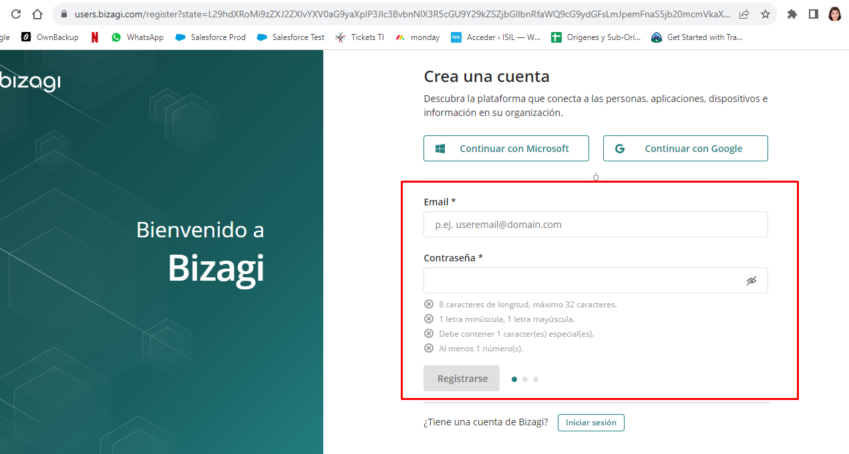
+ MODELADO CON BIZAGI
Ingresamos una cuenta de correo y creamos una contraseña
Notes:
Pasos para usar Bizagi:

Slide 10
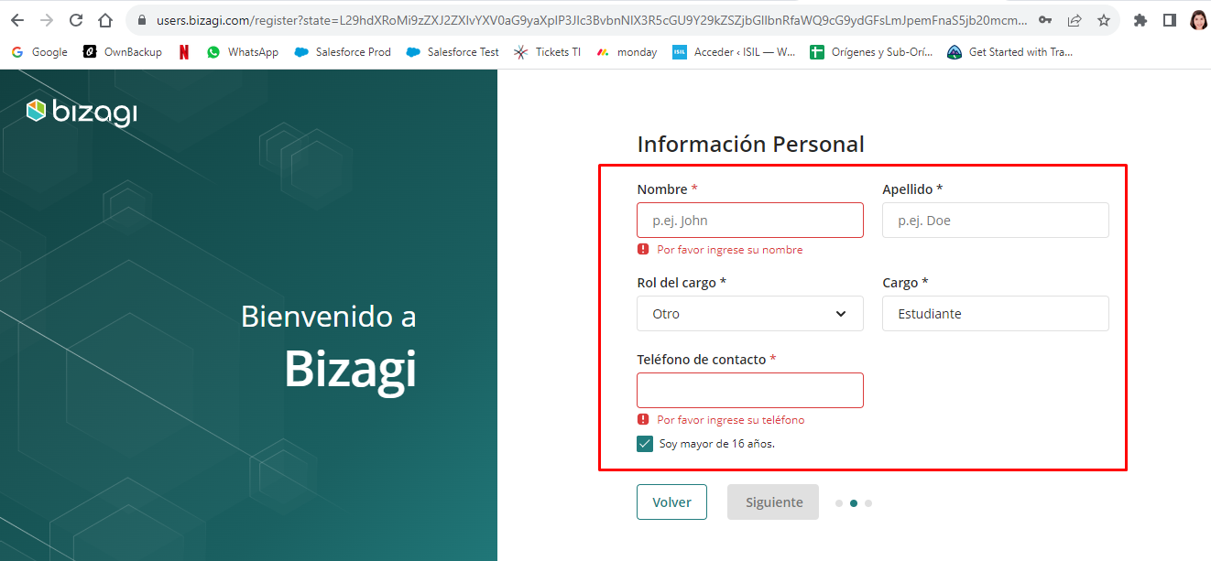
+ MODELADO CON BIZAGI
Completan sus datos
Notes:
Pasos para usar Bizagi:

Slide 11
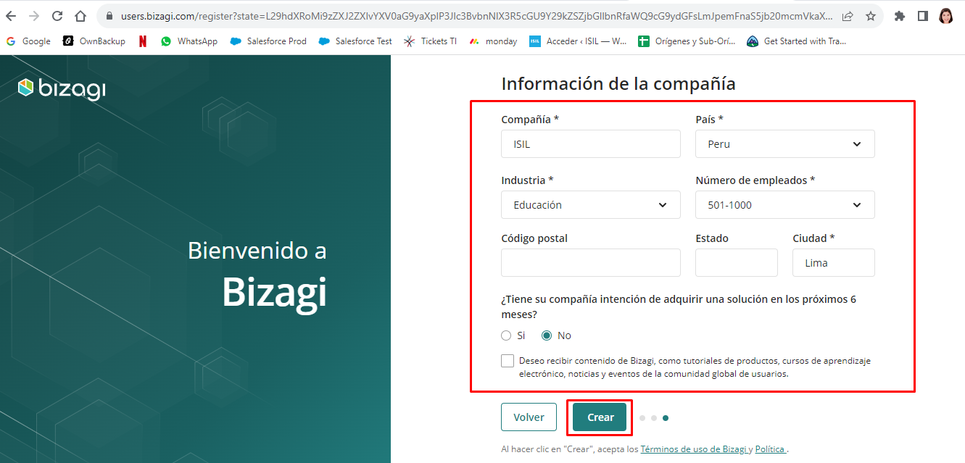
+ MODELADO CON BIZAGI
Completan los siguientes datos
Notes:
Pasos para usar Bizagi:

Slide 12
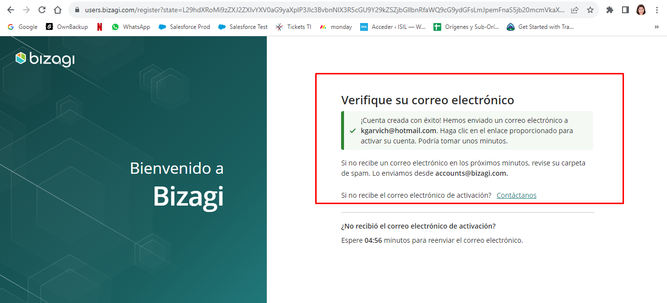
+ MODELADO CON BIZAGI
Ingresan a la cuenta de correo con la que se registraron y verifican la cuenta:
Notes:
Pasos para usar Bizagi:

Slide 13
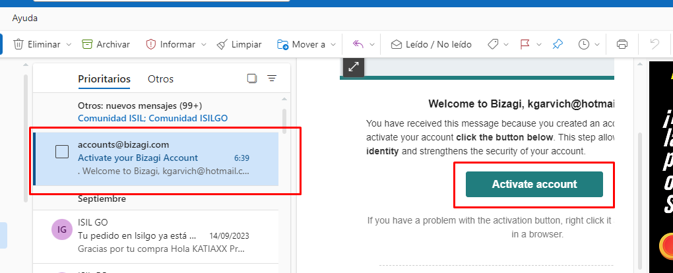
+ MODELADO CON BIZAGI
Abrir el correo de Bizagi y click en “Activar cuenta”
Notes:
Pasos para usar Bizagi:

Slide 14
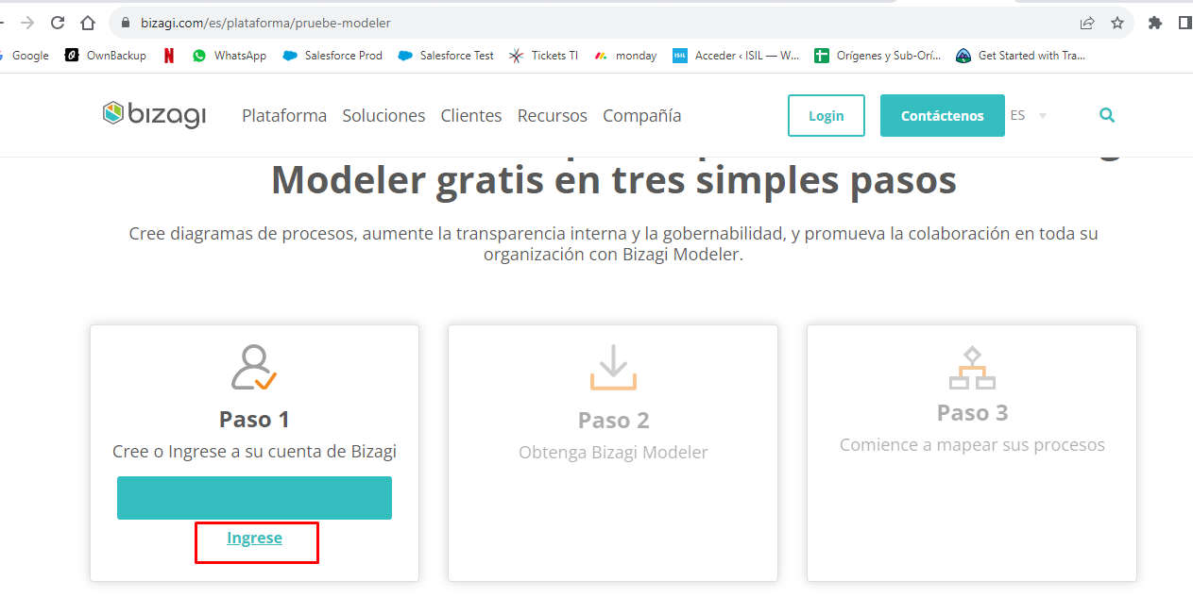
+ MODELADO CON BIZAGI
Iniciar sesión con el correo y clave que registraron:
Notes:
Pasos para usar Bizagi:

Slide 15
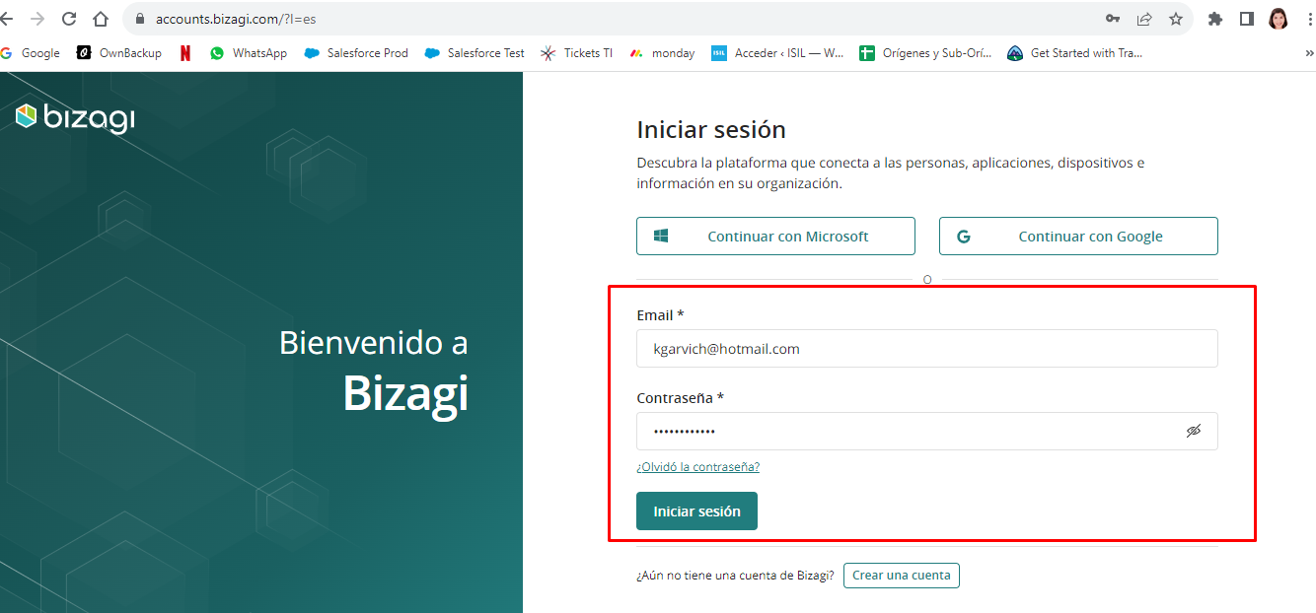
+ MODELADO CON BIZAGI
Iniciar sesión con el correo y clave que registraron:
Notes:
Pasos para usar Bizagi:

Slide 16
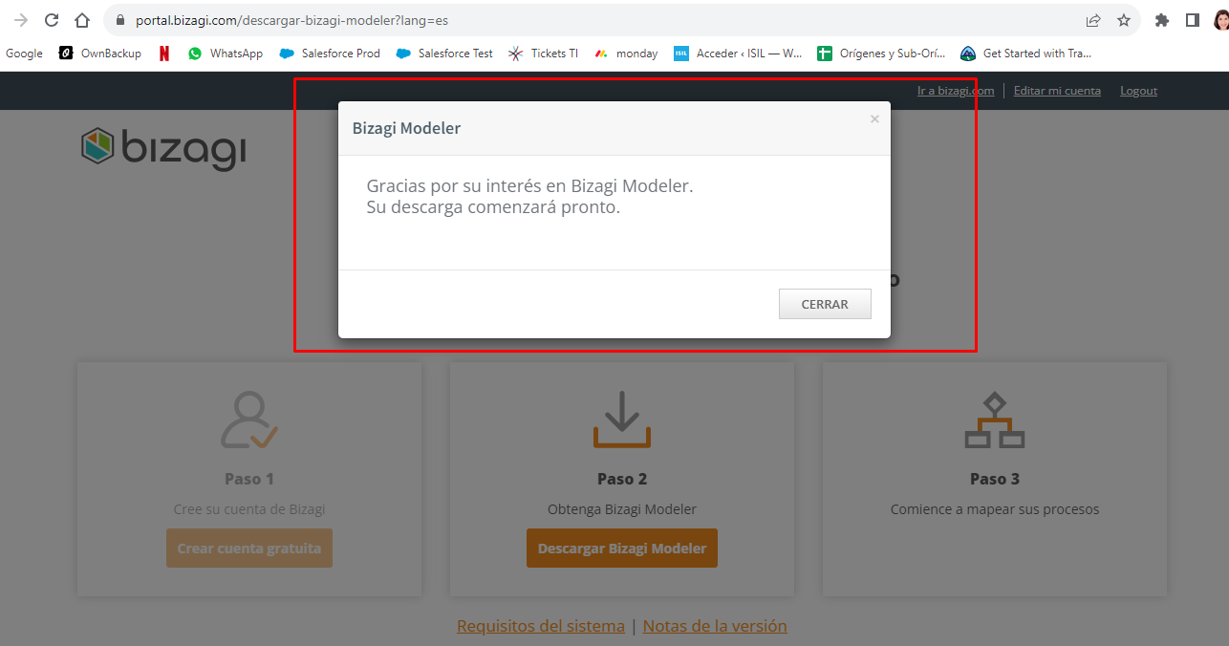
+ MODELADO CON BIZAGI
Les aparecerá este mensaje de forma automática (validen que no tengan ninguna extensión que bloquee pop ups o descargas)
Notes:
Pasos para usar Bizagi:

Slide 17
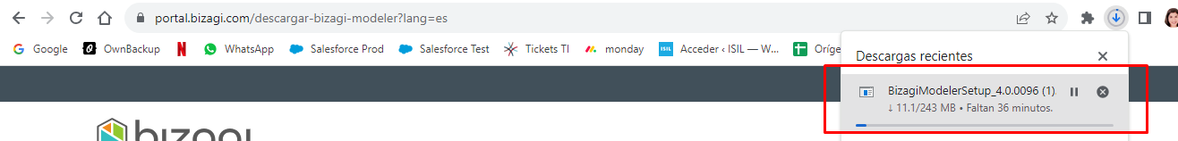
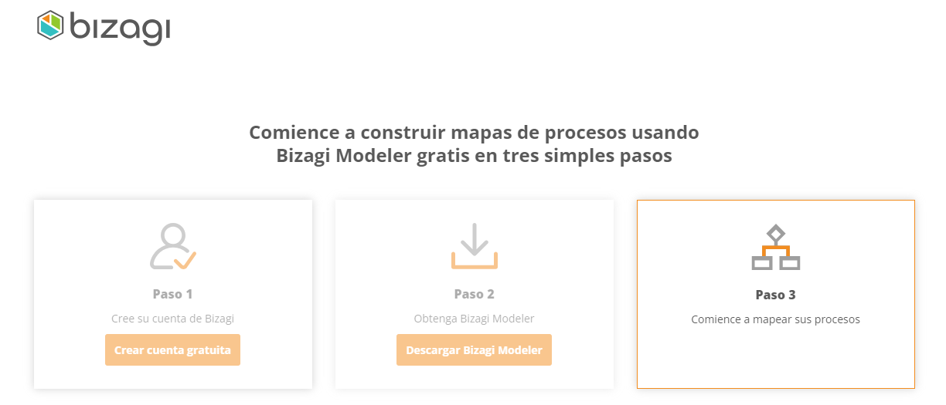
+ MODELADO CON BIZAGI
Una vez que termine la descarga, le dan doble click al ejecutable.
Notes:
Pasos para usar Bizagi:

Slide 18
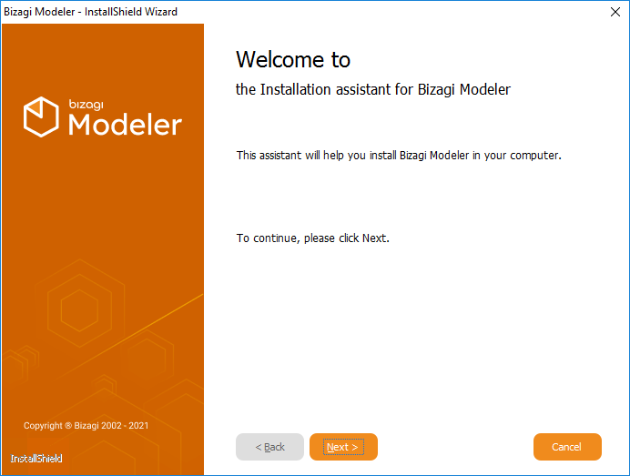
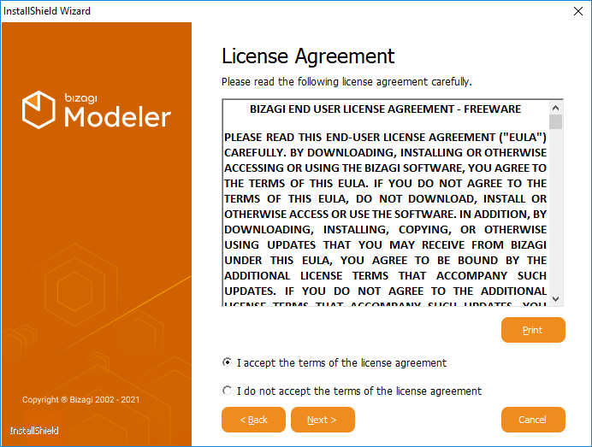
INSTALACIÓN DE BIZAGI
Aceptan los términos y condiciones y click en “siguiente”
Notes:
Pasos para usar Bizagi:

Slide 19
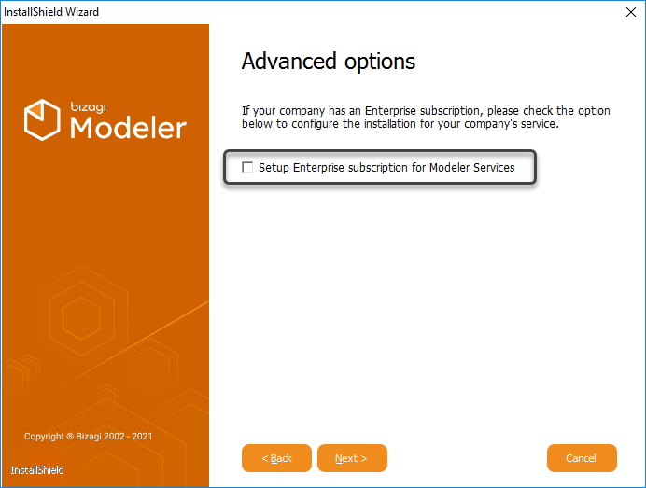
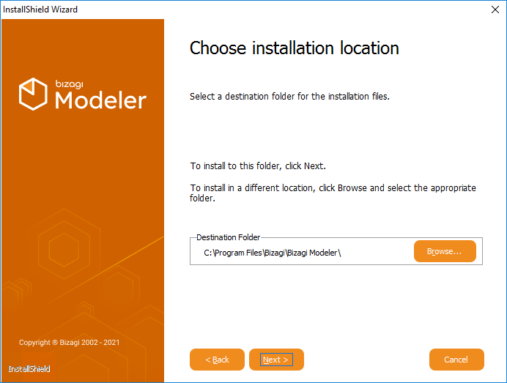
INSTALACIÓN DE BIZAGI
No marcar el check de “Setup Enterprise subscription” y dejar la ruta por defecto. Finalmente click en “siguiente”
Notes:
Pasos para usar Bizagi:

Slide 20
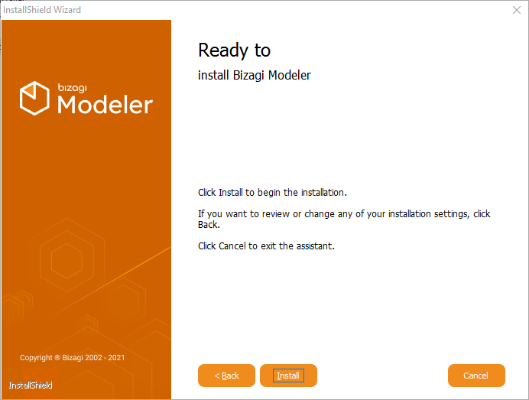
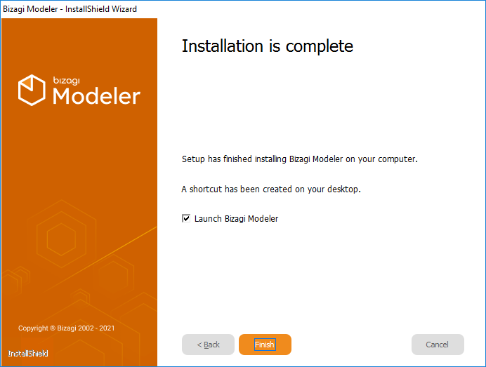
INSTALACIÓN DE BIZAGI
Click en Instalar y luego click en Finalizar
Notes:
Pasos para usar Bizagi:

Slide 21
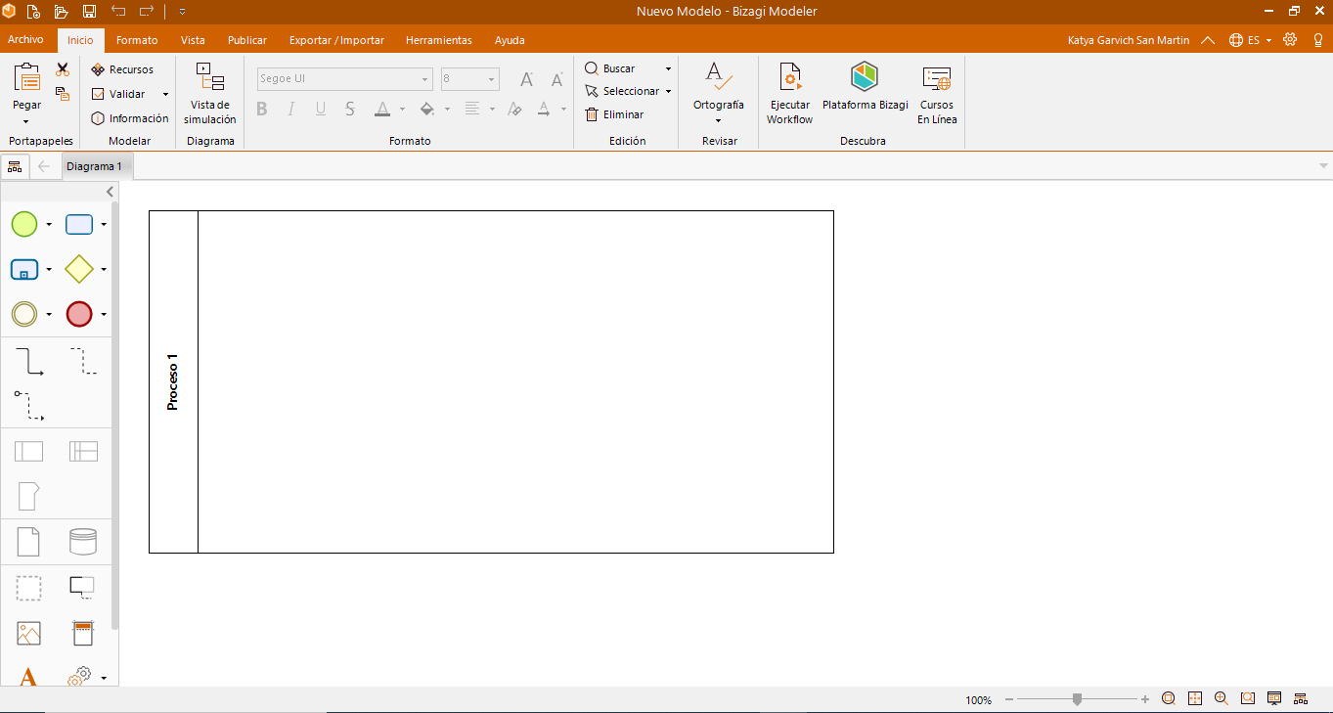
INSTALACIÓN DE BIZAGI
Se les abrirá la aplicación de Bizagi:
Notes:
Pasos para usar Bizagi:

Slide 22





Eventos de Inicio
Evento | Descripción | Símbolo | Ejemplo
Inicio Simple | Se usa cuando no hay ningún comportamiento en particular para iniciar el proceso. |  | Inicio de un proceso de cotización
Inicio de Temporización | Indica que un proceso inicia cada ciclo de tiempo o en una fecha específica. |  | -Generación de informes semanal -Procesos de Backup diarios.
Inicio de Mensaje | Un proceso inicia cuando un mensaje es recibido. |  | Notificación de pago que gatilla un proceso de facturación.
Inicio de Señal | El inicio de un proceso se da por la llegada de una señal que ha sido emitida por otro proceso. |  | Alerta de seguridad que gatilla el Proceso Gestión de seguridad.
Inicio de condición | Un proceso inicia cuando una condición de negocio se cumple. |  | Nivel de inventario de materia prima < al 70%
Notes:
Inicio de Señal:
Alerta de seguridad: En un proceso de gestión de seguridad, el evento de inicio podría ser una señal que indica una violación de seguridad. Esta señal inicia el proceso de respuesta a incidentes.
Notificación de nuevo pedido: En un proceso de gestión de pedidos, el evento de inicio podría ser una señal que indica la llegada de un nuevo pedido. Esta señal inicia el proceso de procesamiento del pedido.
Alerta de mantenimiento: En un proceso de mantenimiento, el evento de inicio podría ser una señal que indica la necesidad de mantenimiento. Esta señal inicia el proceso de programación del mantenimiento.
Inicio Paralelo Múltiple:
Aprobación del proyecto: En un proceso de gestión de proyectos, el evento de inicio podría ser la aprobación simultánea del presupuesto del proyecto y la asignación del equipo del proyecto.
Lanzamiento del producto: En un proceso de lanzamiento del producto, el evento de inicio podría ser la finalización simultánea del desarrollo del producto y la aprobación del marketing.
Inicio Múltiple:
Gestión del inventario: En un proceso de gestión del inventario, el evento de inicio podría ser la recepción simultánea de una señal que indica que el stock está bajo y una temporización que indica que es hora de revisar el inventario.
Gestión del rendimiento: En un proceso de gestión del rendimiento, el evento de inicio podría ser la finalización simultánea del período de revisión y la recepción de una solicitud formal para una revisión del rendimiento.

Slide 23





+ MODELADO CON BIZAGI
Eventos Intermedios
Evento | Descripción | Símbolo | Ejemplo
Intermedio Simple | Evento intermedio genérico |  | Recibir una respuesta del cliente para continuar con el flujo.
Intermedio mensaje | Indica que un mensaje puede ser enviado o recibido |  | Mensajes de recepción y/o confirmación de pedidos. Llamadas a Web Service
Intermedio Temporización | Indica una espera dentro del proceso |  | - Esperar aprobación de presupuesto. - Tiempo de espera para ensamblar una pieza en un proceso de fabricación
Intermedio Condición | Se usa cuando se necesita que alguna regla de negocio se cumpla. |  | Stock de materiales >80% para continuar con el proceso de venta.
Intermedio Señal | Se usa para enviar y recibir señales durante un proceso. |  | Alertas por fallos en el sistema.
Notes:
Intermedio Señal:
Gestión de Pedidos y Envíos: Imagina que tienes dos procesos separados, uno para gestionar los pedidos de los clientes y otro para gestionar los envíos. Cuando un pedido es procesado en el proceso de gestión de pedidos, se puede lanzar una señal que indica que el pedido está listo para ser enviado. Esta señal puede ser capturada por el proceso de gestión de envíos, que luego puede iniciar el proceso de envío.
Eventos de Fin:
Evento de fin de mensaje: Este evento se utiliza para indicar que un proceso ha terminado y que un mensaje ha sido enviado a otro participante1. Por ejemplo, en un proceso de pedido de comida, un evento de fin de mensaje podría ser “Pedido confirmado”, donde el restaurante envía un mensaje al cliente para confirmar que su pedido ha sido recibido y está siendo preparado.
Evento de fin de error: Este evento se utiliza para indicar que ha ocurrido un error en el proceso1. Por ejemplo, en un proceso de transacción bancaria, si no hay suficientes fondos en la cuenta, se podría utilizar un evento de fin de error como “Fondos insuficientes”.
Evento de fin de compensación: Este evento se utiliza para deshacer ciertas actividades si algo sale mal en el proceso1. Por ejemplo, en un proceso de reserva de vuelo, si la reserva falla por alguna razón, un evento de fin de compensación podría ser “Cancelar reserva”, lo que desencadenaría actividades para liberar los recursos reservados (como los asientos del avión).

Slide 24
+ SUB PROCESOS Y ACTIVIDADES DE LLAMADA
Actividades
Las actividades pueden ser compuestas o no. Dentro de BPMN las actividades compuestas se conocen como Sub-procesos, y las actividades atómicas como tareas.
Tarea: Una tarea se utiliza cuando el trabajo en el proceso no es descompuesto en más detalle. Es ejecutada por una persona y/o una aplicación.
Sub proceso: Un Sub-Proceso es una actividad compuesta que es incluida dentro de un proceso. Es compuesto dado que esta figura incluye a su vez un conjunto de actividades y una secuencia lógica (proceso) que indica que dicha actividad puede ser expandida.

Slide 25
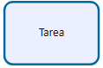
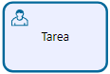
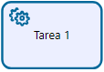
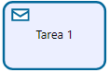
+ SUB PROCESOS Y ACTIVIDADES DE LLAMADA
Actividades
Tarea | Descripción | Símbolo | Ejemplo
Tarea Simple | Es una tarea genérica. |  | Completar un informe de gastos
Tarea de Usuario | Representa el trabajo realizado por un usuario mediante una aplicación. |  | Registrar un empleado en un sistema de RRHH.
Tarea de Servicio | Es una tarea que utiliza algún tipo de servicio que puede ser Web o una aplicación automatizada. Aquí no hay intervención humana. |  | -Creación automática de OC. -Generación automática de informes. -Procesamiento de pagos
Tarea de Recepción | Es una tarea diseñada para esperar la llegada de un mensaje por parte de un participante |  | Recibir confirmación de Pago antes de enviar un producto.

Slide 26
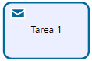
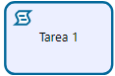
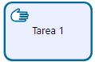
+ SUB PROCESOS Y ACTIVIDADES DE LLAMADA
Actividades
Tarea | Descripción | Símbolo | Ejemplo
Tarea de Envío | Representa una tarea que envía un mensaje a otro proceso o participante. |  | Enviar OC por correo electrónico. Enviar notificación automática a un usuario.
Tarea Script | Se utiliza para modelar la evaluación de un script; por ejemplo, un script escrito en Groovy, JavaScript o Python. |  | Ejecutar una secuencia de comandos de Powershell.
Tarea Manual | Representa una tarea realizada por una persona sin la ayuda de una aplicación. |  | Una secretaria archivando documentos físicos.
Notes:
la Tarea de Envío representa una tarea que envía un mensaje a otro proceso o participante. Esta tarea se completa una vez que se ha enviado el mensaje. No requiere necesariamente la intervención humana y puede ser realizada por un sistema automatizado. Por ejemplo, un sistema que envía una notificación automática a un usuario cuando se completa una tarea es una Tarea de Envío.
La Tarea Script se utiliza para modelar la evaluación de un script; por ejemplo, un script escrito en Groovy, JavaScript o Python. Esta tarea se completa una vez que el script ha sido evaluado y ha realizado su función.
Ejemplo 1: Un sistema calcula automáticamente el total de un pedido utilizando un script.
Ejemplo 2: Un script automatiza el proceso de copia de seguridad de los datos en una base de datos.

Slide 27
+ SUB PROCESOS Y ACTIVIDADES DE LLAMADA
SUB PROCESOS EXPANDIDOS:
Los sub-procesos pueden representarse de forma expandida o colapsada. Las actividades dentro del sub-proceso hacen parte del proceso principal, por lo que este es un proceso único representado en un único diagrama.
Reservar auto
Registrar Solicitud de Viaje
Reservar hotel
Enviar
Información de las Reservas
Resumen
Reservar
vuelo
Reservas

Slide 28
+ SUB PROCESOS Y ACTIVIDADES DE LLAMADA
SUB PROCESOS COLAPSADOS:
Los detalles de dicho sub-proceso hacen parte de un diagrama separado, por lo que el proceso de solicitud de viajes es un proceso único representado en 2 diagramas: uno para el proceso principal y otro para el sub-proceso.
Registrar Solicitud de Viaje
Enviar Información de las Reservas
Reservas

Slide 29
+ SUB PROCESOS Y ACTIVIDADES DE LLAMADA
ACTIVIDADES DE LLAMADA (SUB PROCESOS REUSABLES):
Este diagrama introduce el concepto de procesos reusables. En este caso, el sub-proceso de Reservas no es un sub-proceso del proceso de Solicitud de Viajes, sino un proceso independiente que es invocado dentro del flujo del proceso principal.
Registrar Solicitud de Viaje
Enviar Información de las Reservas
Reservas

Slide 30
+ MODELADO CON BIZAGI
PROCESO DE SOLICITUD DE CRÉDITO
El Proceso de Solicitud Crédito gestiona las actividades necesarias para recibir, analizar y aprobar solicitudes registradas por los clientes de una entidad financiera.
Una versión simplificada de este proceso consta del registro de la solicitud, la verificación de la información del solicitante y el estudio del crédito.
Al registrar la solicitud el cliente manifiesta su interés de adquirir un crédito y presenta la documentación requerida a la entidad. Luego un agente realiza la verificación de la información presentada por el cliente, y posteriormente la fábrica de crédito realiza estudio del crédito.
Por último se realizan las actividades necesarias para desembolsar el monto solicitado o informar el rechazo de la solicitud al cliente. Esto lo realiza el área de Operaciones del Banco.

Slide 31
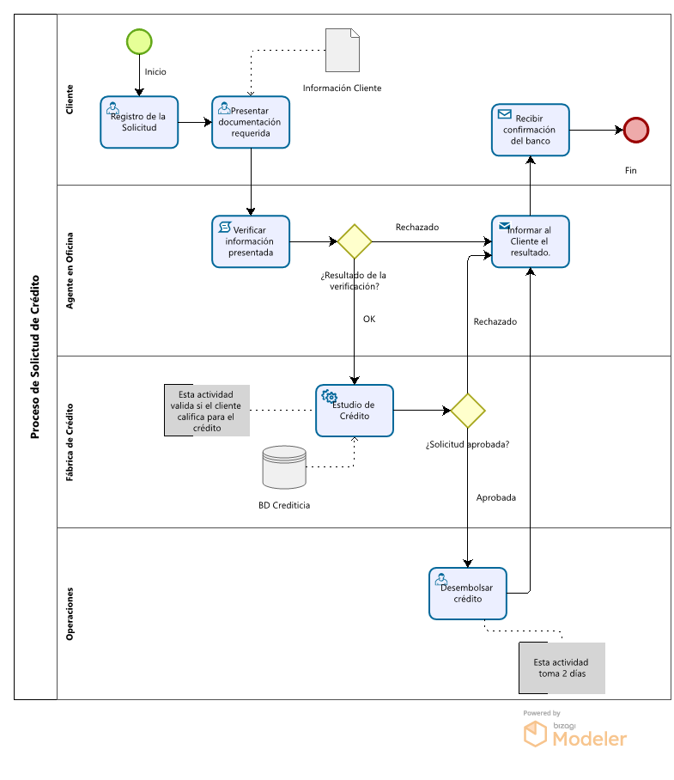
+ MODELADO CON BIZAGI

Slide 32
+ MODELADO CON BIZAGI
PROCESO DE GENERACIÓN DE ÓRDENES DE COMPRA
Este proceso tiene como objetivo generar órdenes de compra automáticamente de acuerdo a los niveles de inventario de una materia prima específica, gestionar su aprobación e ingreso en los sistemas contables de la empresa (ERP), realizar el envío de las mismas a los proveedores.
Suponga que usted cuenta con un sistema que le permite medir el nivel de inventario de una materia prima en tiempo real. Cuando el inventario alcanza un nivel de inventario determinado (punto de reorden) se genera una orden de compra (Departamento de compras).
Todas las órdenes de compra generadas deben ser aprobadas por el Jefe Administrativo, por lo que esta persona debe revisar el PDF generado y decidir si la aprueba o no.

Slide 33
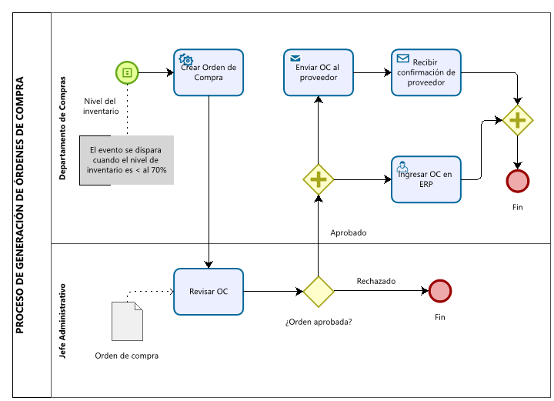
+ MODELADO CON BIZAGI

Slide 34
+ MODELADO CON BIZAGI
PROCESO DE COTIZACIÓN DE PLANES TURÍSTICOS
Este proceso gestiona las solicitudes de cotización de planes turísticos que los clientes hacen a una agencia de viajes.
Cuando un cliente realiza una solicitud, es necesario que el agente de viajes determine los costos y disponibilidad de cada uno de los servicios que el cliente incluyó en su solicitud (Tiquete, hotel, alquiler de auto).
A continuación se procede a consolidar un plan turístico que se envía al cliente junto con el valor del mismo. Si el cliente está interesado en el plan se inicia una gestión de ventas, de lo contrario el proceso finaliza.

Slide 35
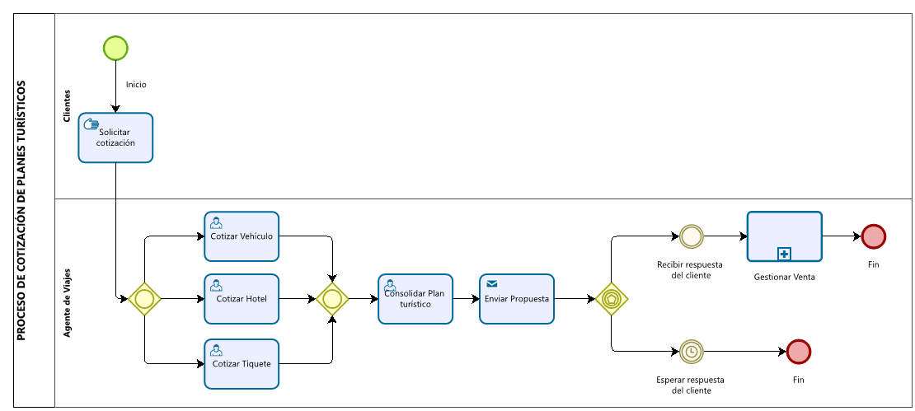
+ MODELADO CON BIZAGI

Slide 36
+ MODELADO CON BIZAGI
PROCESO DE COMPRAS
Este proceso gestiona las relaciones con los proveedores con el objetivo de realizar compra de materiales e insumos de acuerdo a la necesidades de la empresa. El proceso inicia con una solicitud de pedido de alguna área usuaria y continua con el proceso de cotización, generación de orden de compra y envío al proveedor. Una vez recibida la mercadería se procede al pago de la factura correspondiente.
Por su parte el proveedor, se encarga se recibir la orden de compra, procesar nuestro pedido en sus sistemas, entregar la mercadería solicitada, emitir la factura correspondiente y finalmente recibir el pago.

Slide 37
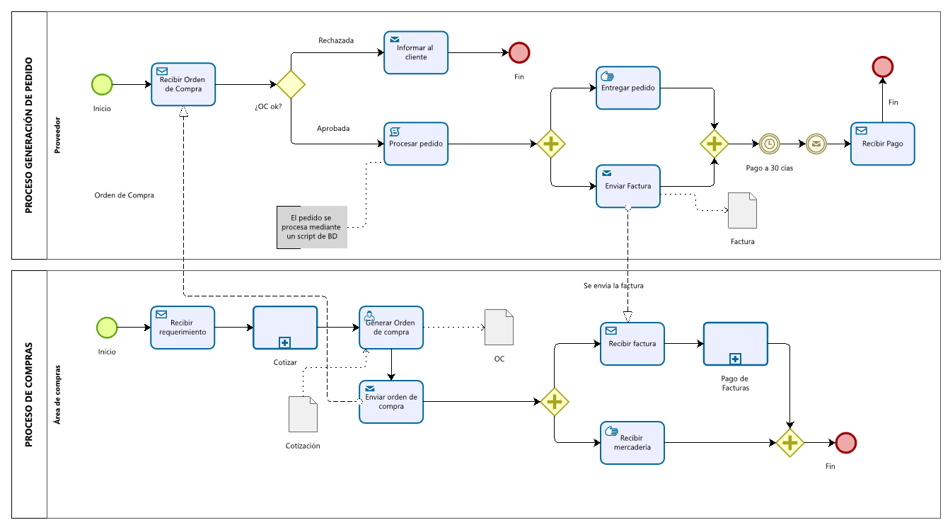
+ MODELADO CON BIZAGI

Slide 38
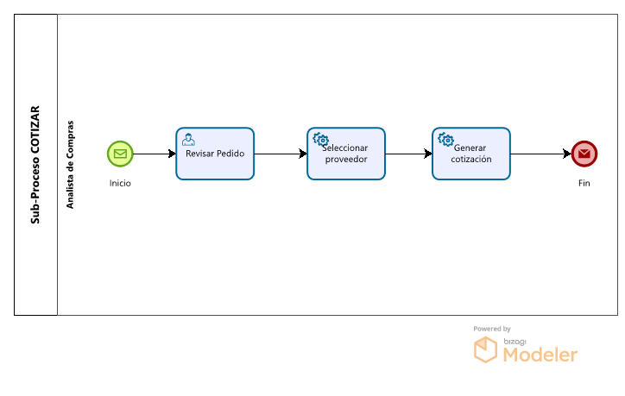
+ MODELADO CON BIZAGI

Slide 39
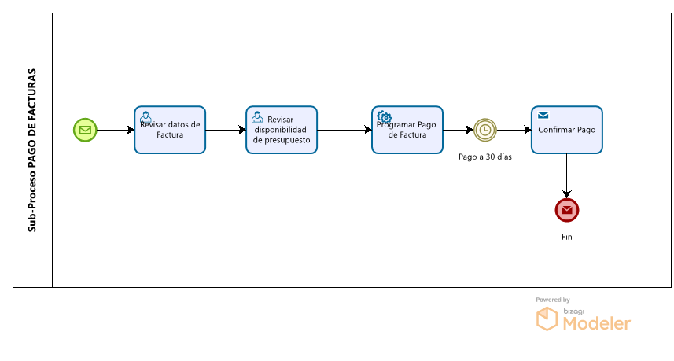
+ MODELADO CON BIZAGI

Slide 40

ACTIVIDAD
Elaboración del Plan Estratégico de Vicepresidencia Inicia con la solicitud de elaboración del plan por parte del Vicepresidente hacia el Director, quien se encarga de elaborar el plan de la dirección. Luego el Vicepresidente consolida el plan y lo envía al CEO para su revisión y aprobación. En caso contrario es rechazado y se devuelve a la Vicepresidencia para que corrija y consolide.
Elaboración el Plan Estratégico de Directores Inicia con elaboración del plan por parte del Director. Luego el Vicepresidente revisa el plan de dirección, el cual puede ser aprobado o no.

Slide 41

BIBLIOGRAFÍA MÁS REFERENCIAS

Slide 42

+ BIBLIOGRAFÍA
Bizagi – BPMN 2.0, Bizagi Suite (2014)
Bizagi – Patrones de Modelado de Procesos, Bizagi Suite (2014)

